Slide 1


Η Ιωνίδειος πάει Εράσμους!
Πρωτη αποτιμηση για το προγραμμα
EduDigital: Ψηφιακες δεξιοτητες για ενεργο πολιτειοτητα.

Slide 2
Τι είναι τα προγράμματα Erasmus;
Ευρωπαϊκά προγράμματα- εκπαιδευτικές ευκαιρίες σε μαθητές και εκπαιδευτικούς από όλη την Ευρώπη και κάποιες συνεργαζόμενες χώρε
Συνεργασίες, ανταλλαγές επισκέψεων και τεχνογνωσίας, jobshadowing, σεμινάρια επαγγελματικής κατάρτισης

Slide 3
Το σχολείο μας σε πρόγραμμα Erasmus+
Έγκριση αίτησης και προϋπολογισμού για δύο μετακινήσεις στο διάστημα Οκτώβριος 2025-Νοέμβριος 2026
Θεματική:
Ψηφιακές δεξιότητες
Τεχνητή νοημοσύνη
Ψηφιακή πολιτειότητα
Σχολική κουλτούρα που ενδυναμώνει τις ψηφιακές δεξιότητες και τον δημοκρατικό γραμματισμό

Slide 4
Το σχολείο μας σε πρόγραμμα Erasmus+
Μετακίνηση 12 μαθητών με δυο εκπαιδευτικούς συνοδούς και επίσκεψη σε σχολικές μονάδες της Δανίας (Μάρτιος 2026)
Μετακίνηση 3 εκπαιδευτικών στην Ιρλανδία και συμμετοχή τους σε σεμινάριο (Ιούλιος 2026)

Slide 5
Κι έτσι λοιπόν…

Slide 6
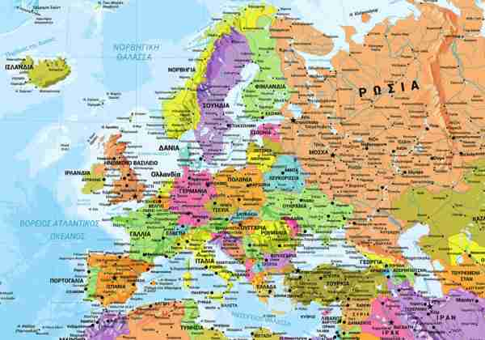
Aabenräa

Slide 7
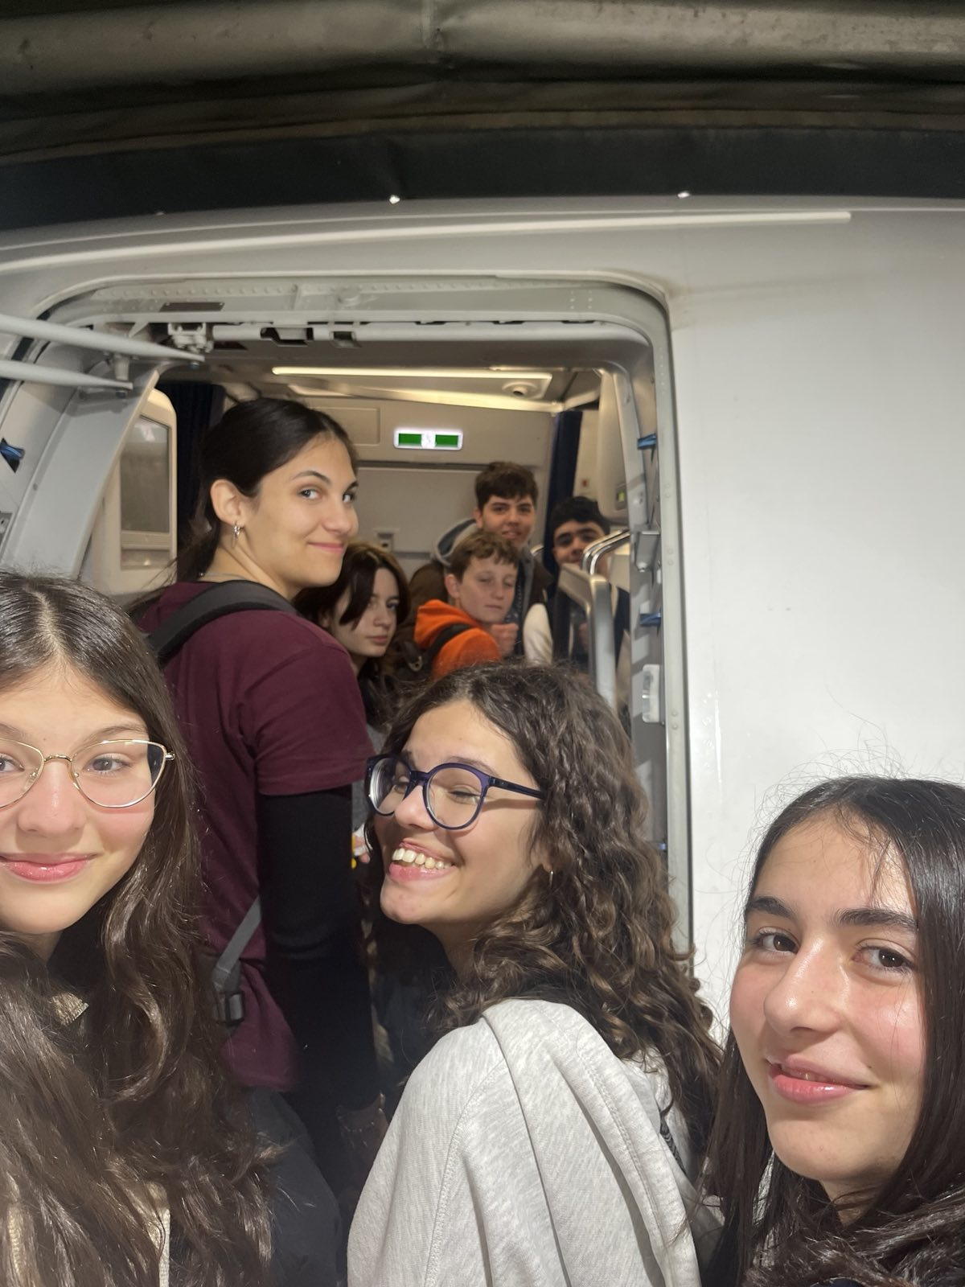
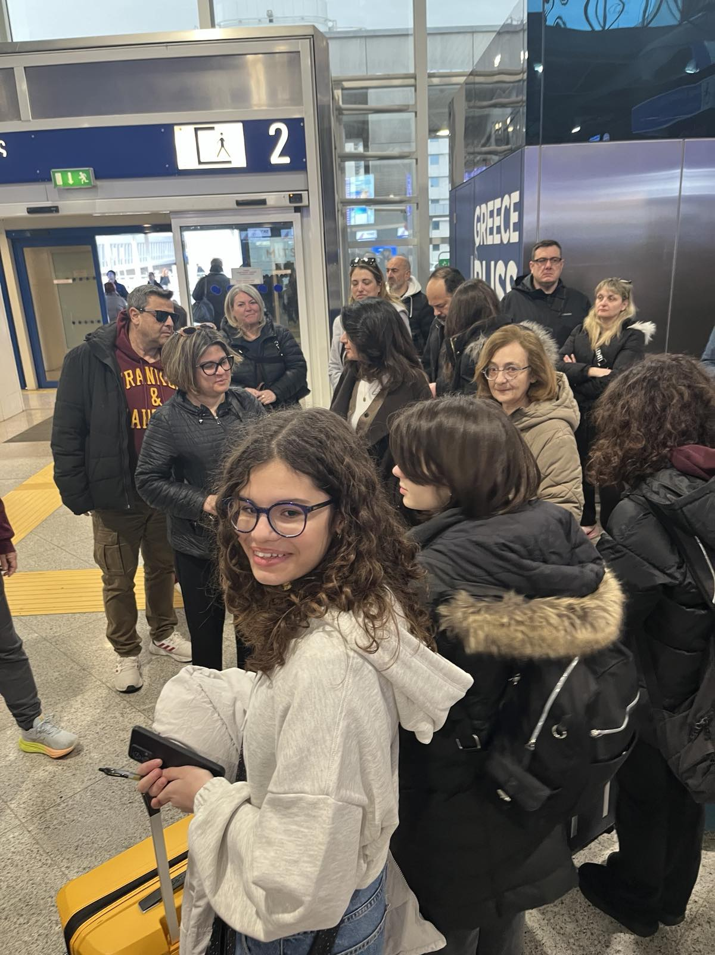

Slide 8
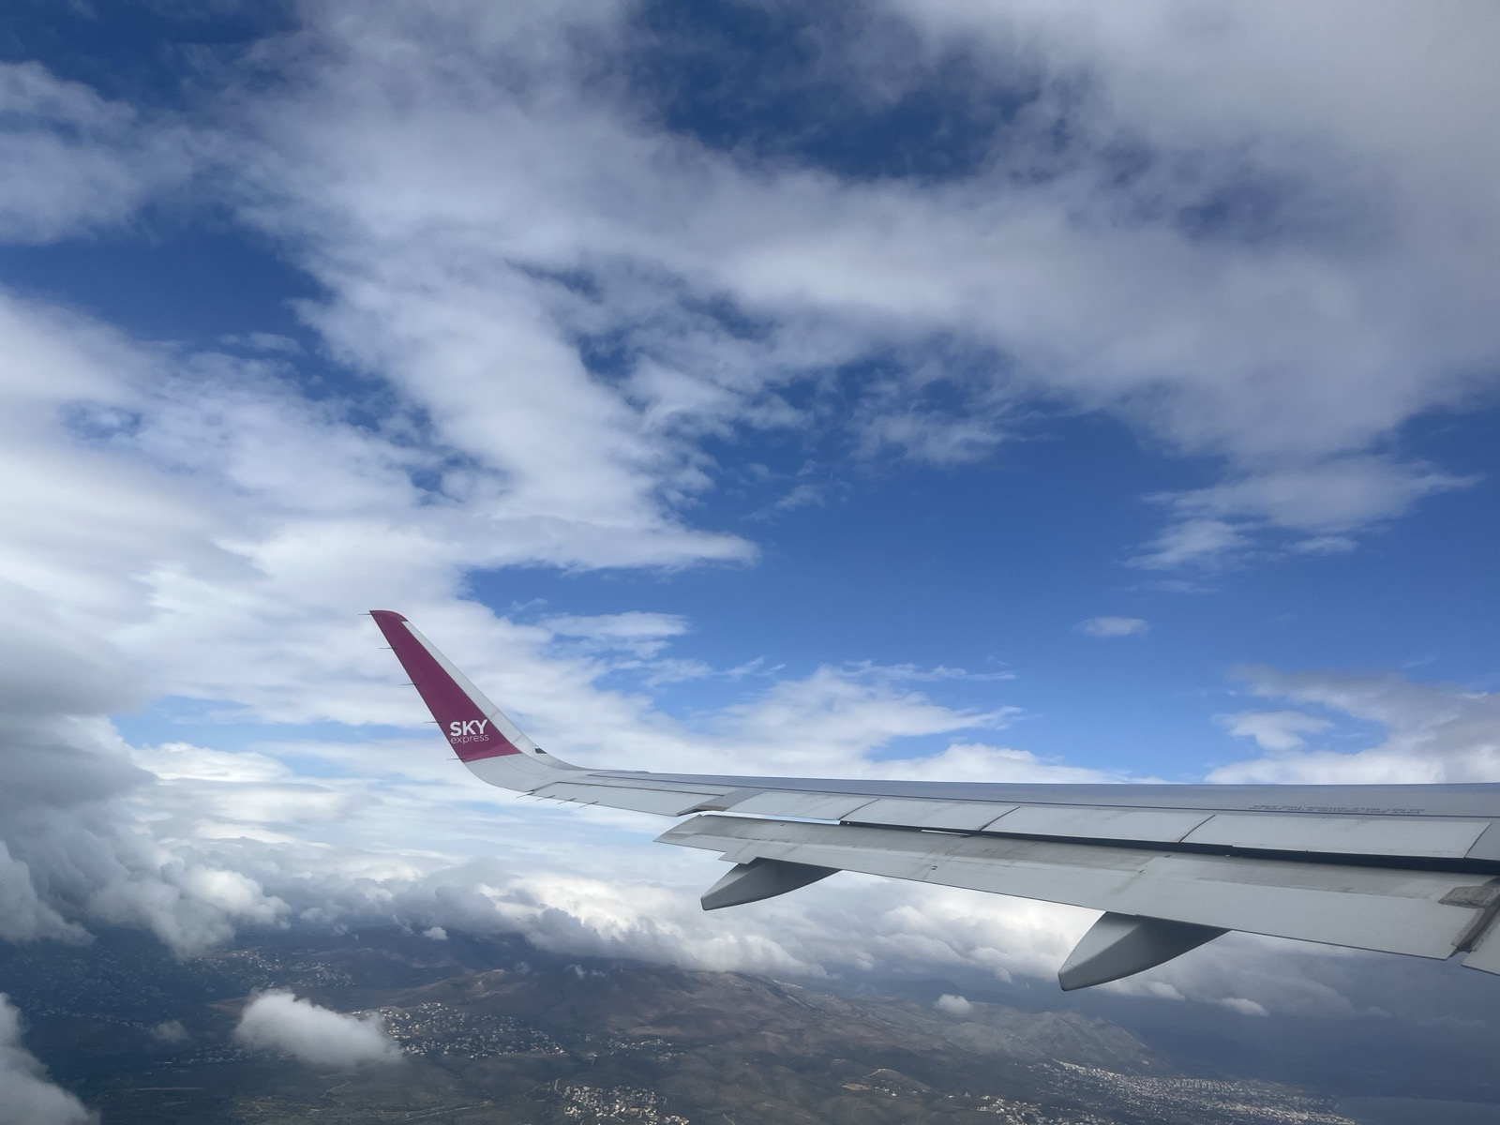

Slide 9
Χαρακτηριστικά των σχολείων που επισκεφθήκαμε
Μικρές επαρχιακές κοινότητες
Σύνορα με τη Γερμανία
Μεικτή καταγωγή οικογενειών- παρελθόν έντασης κατά τον Β’ ΠΠ
Παιδιά από 6 έως 14 έτη

Slide 10
Πρώτη στάση: Kliplev Skole

Slide 11
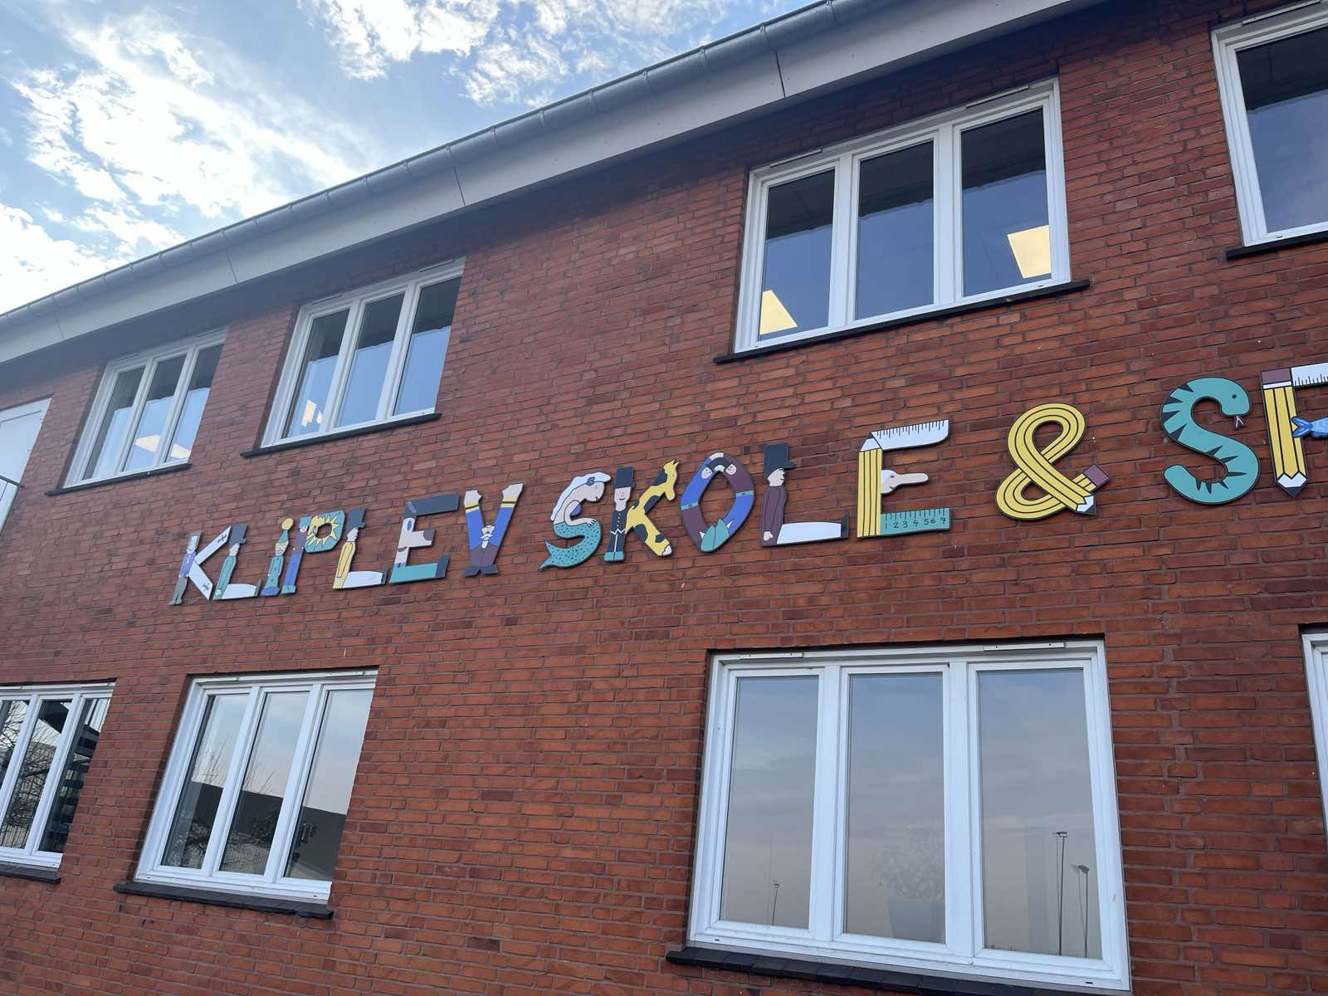

Slide 12
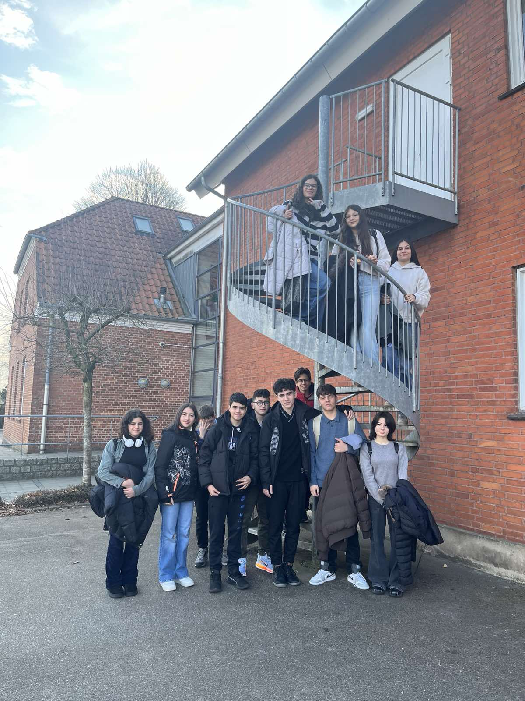

Slide 13
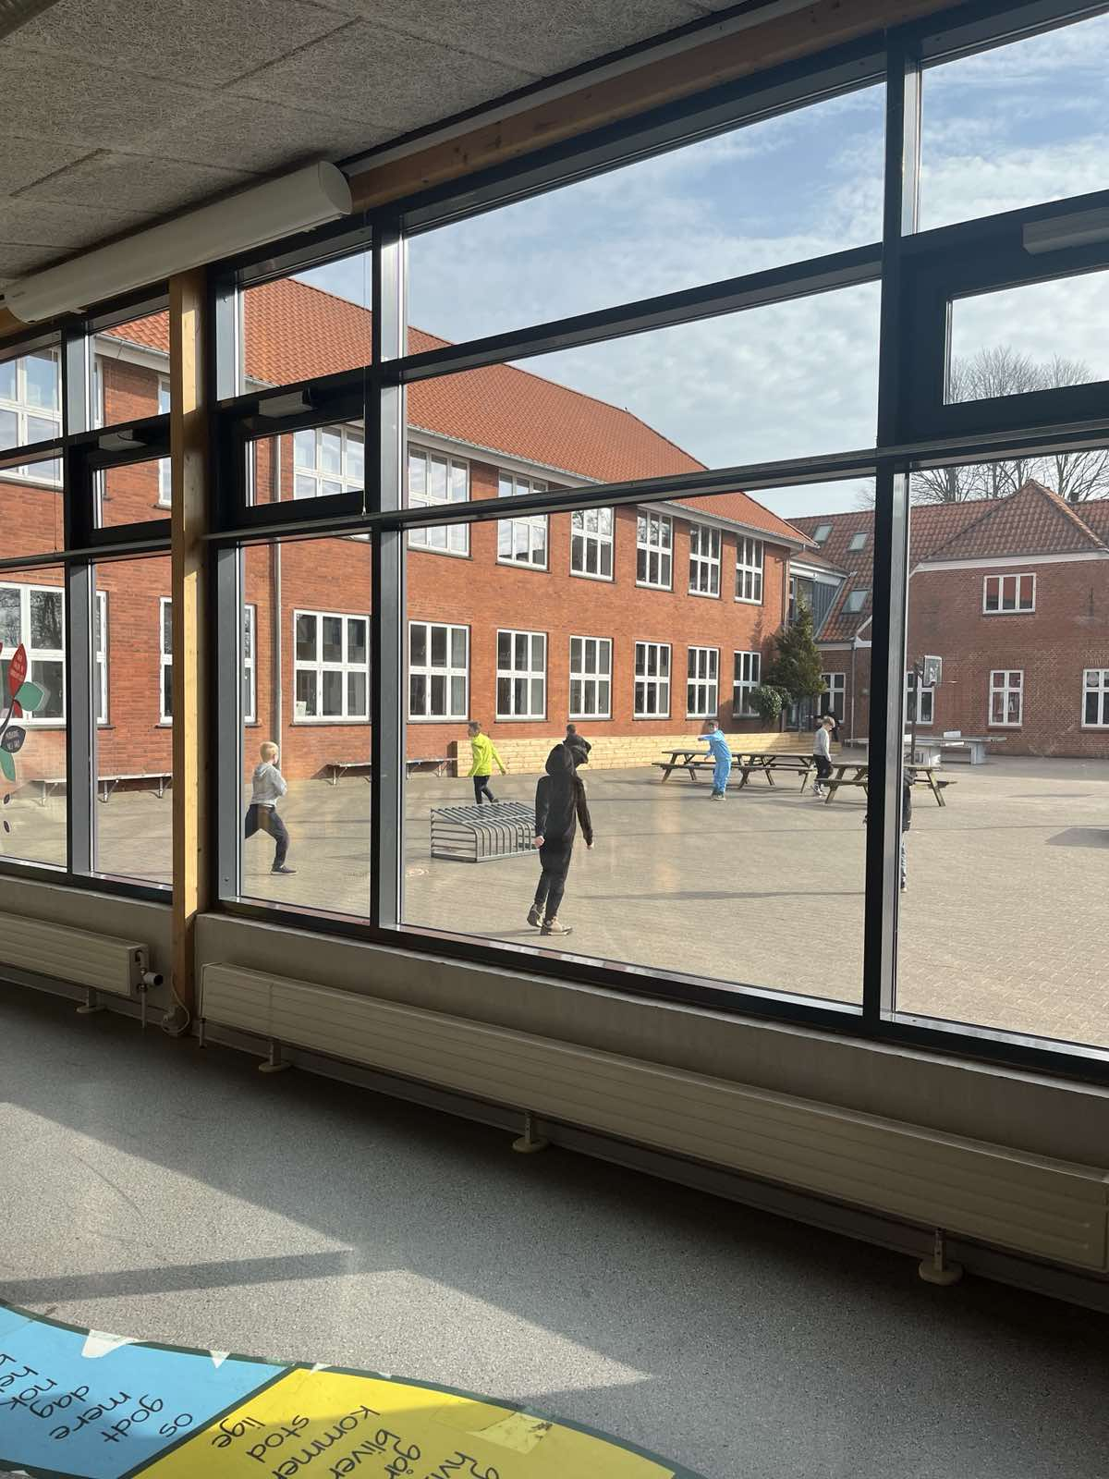

Slide 14
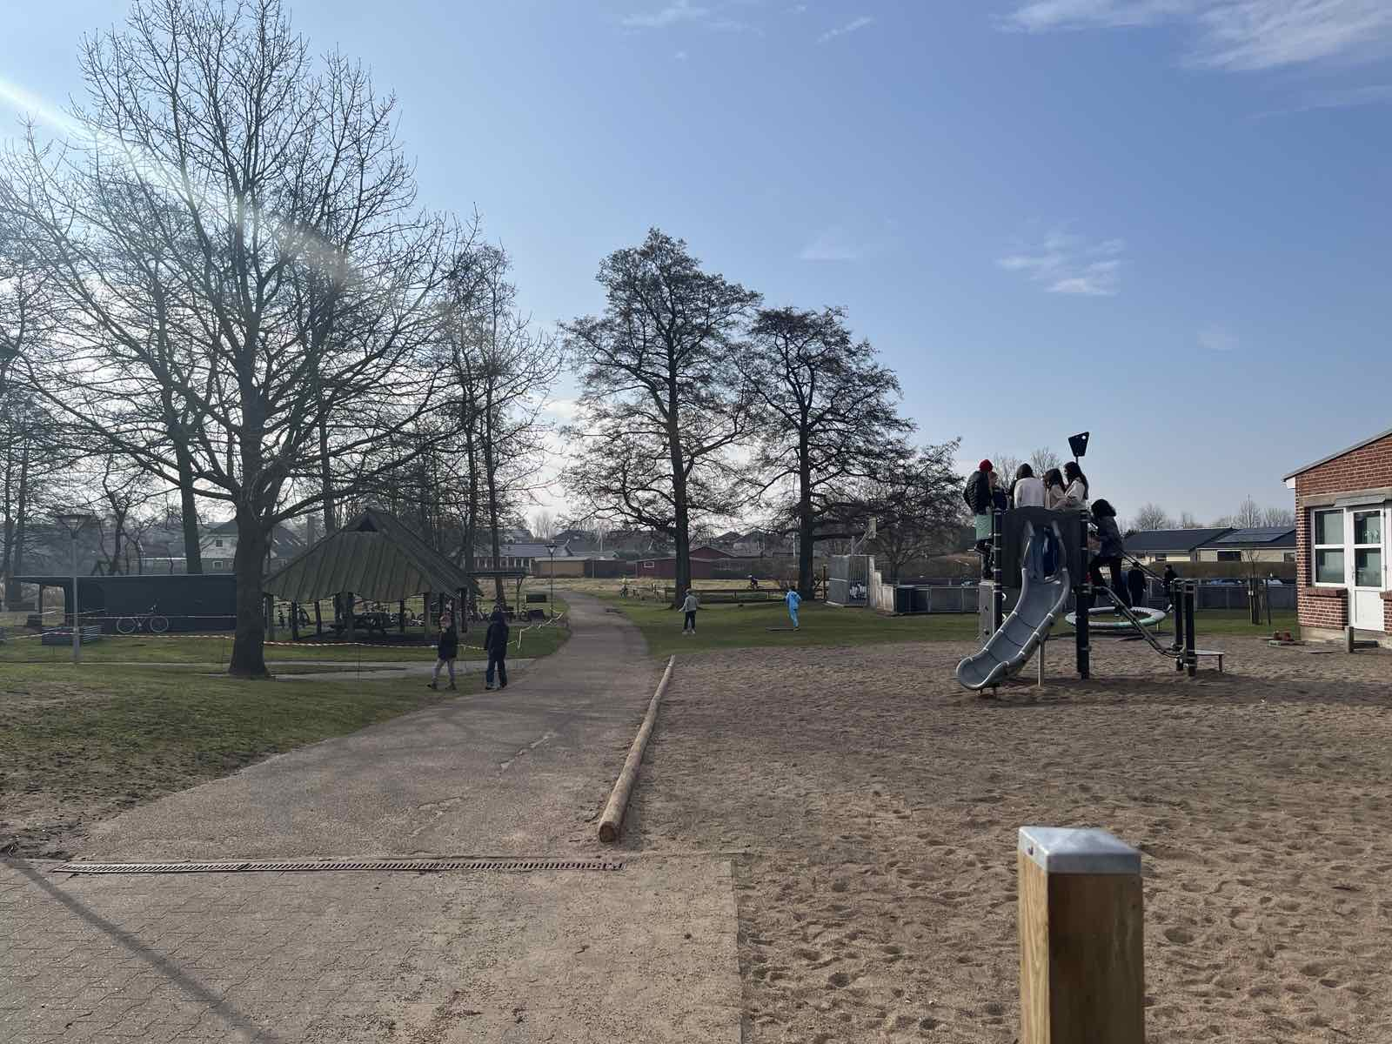

Slide 15
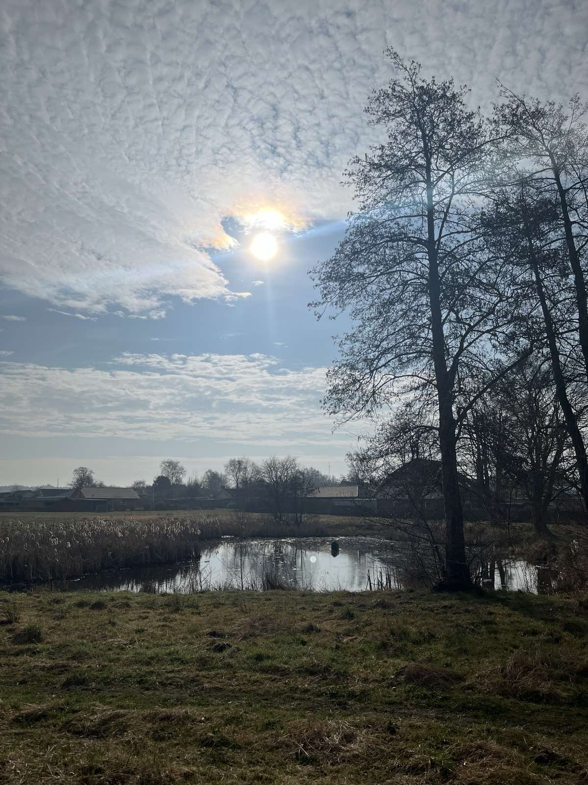

Slide 16
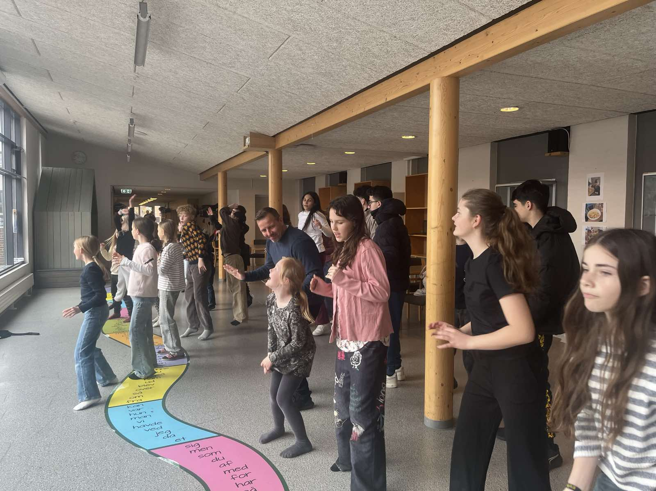

Slide 17
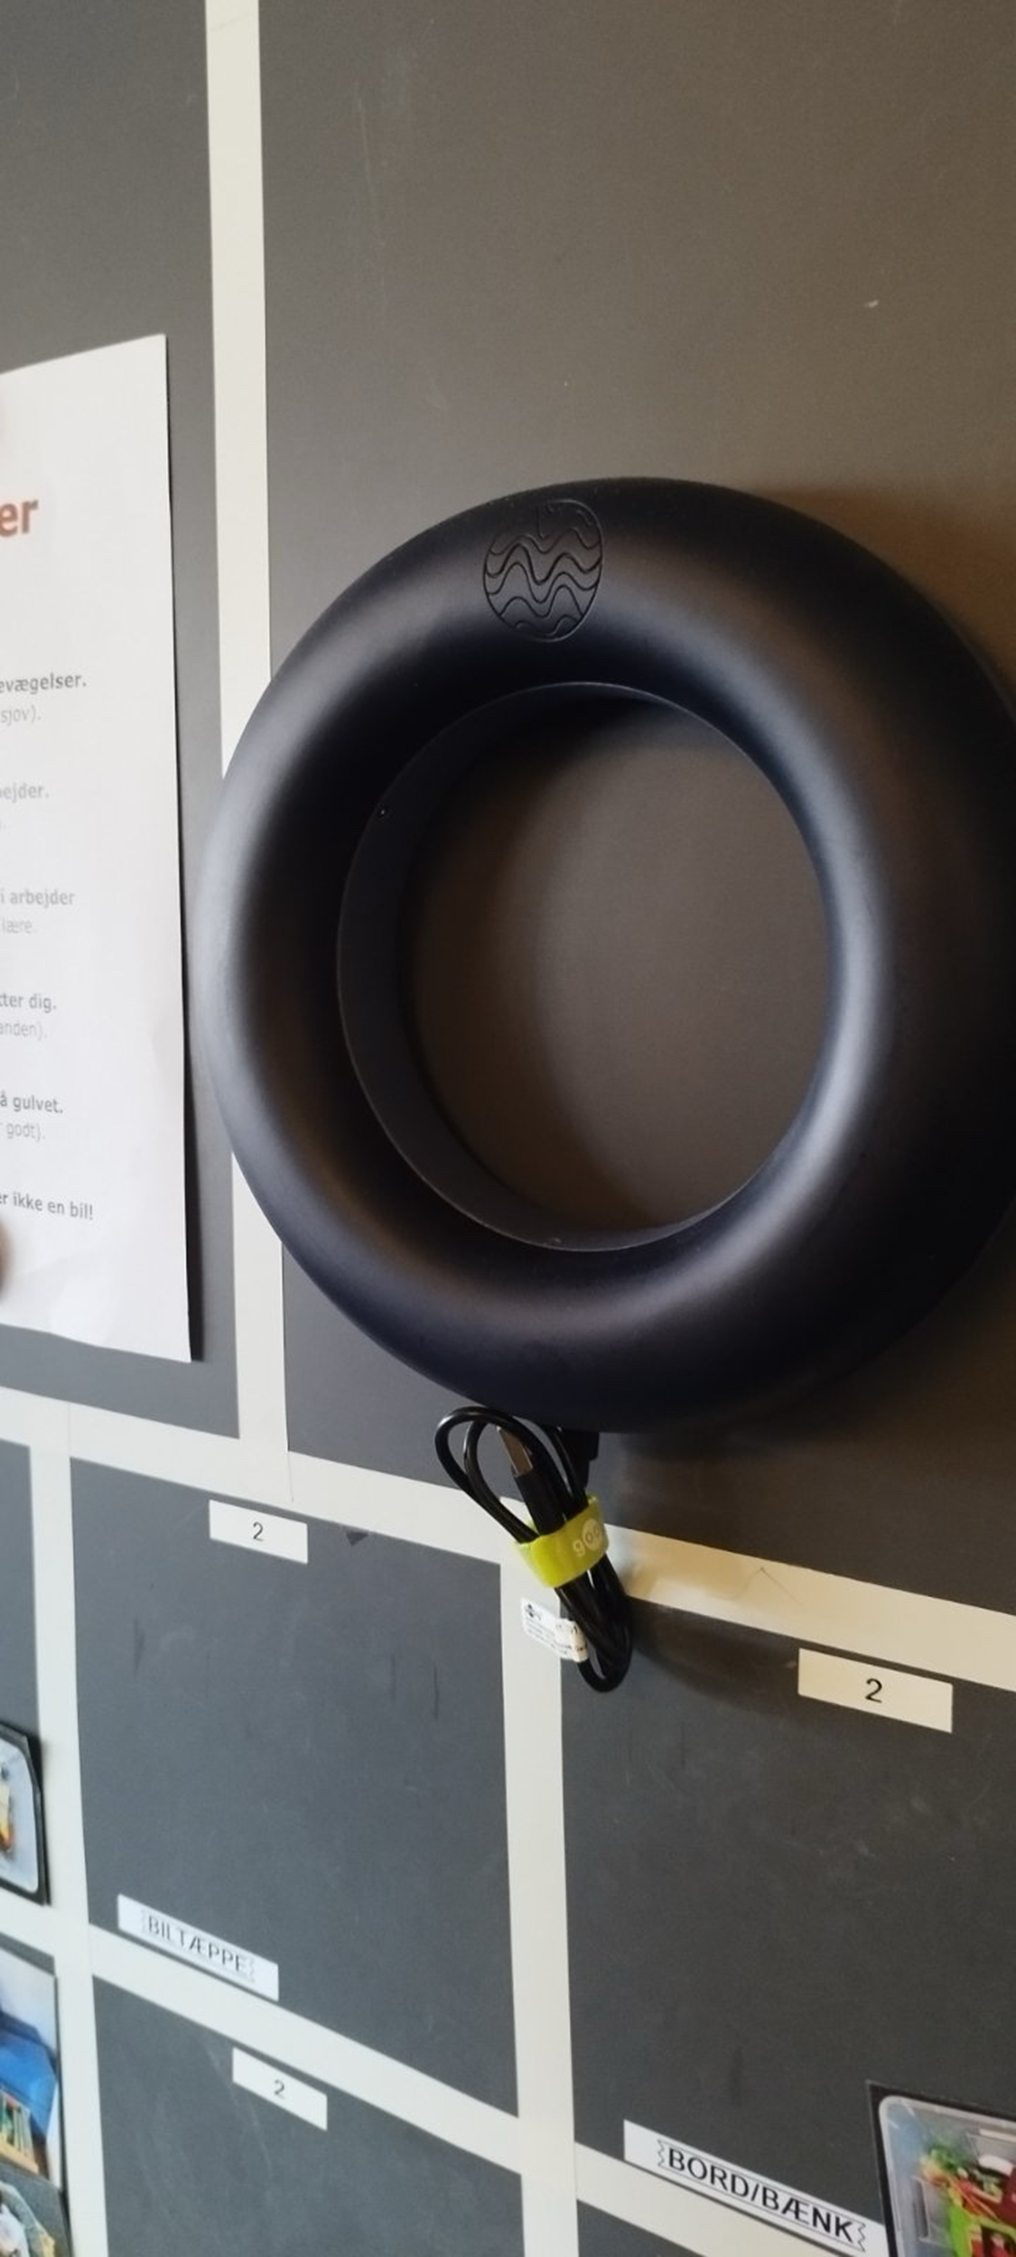
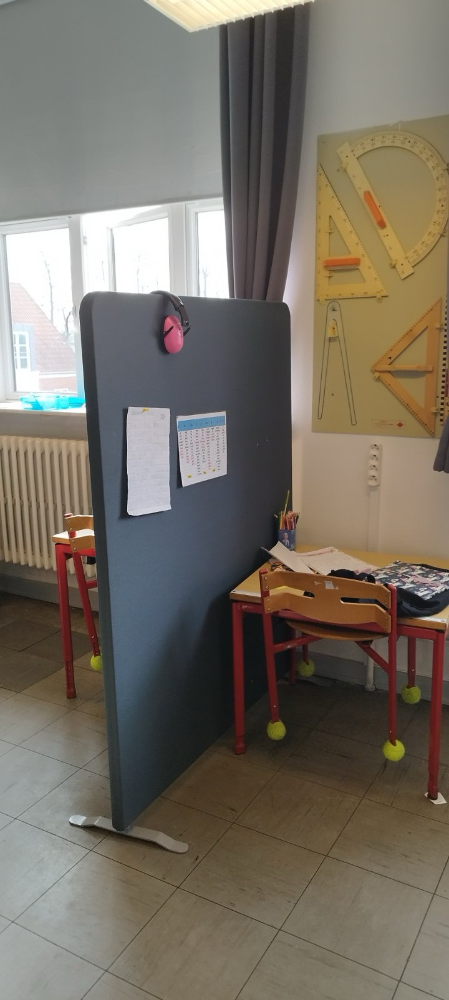

Slide 18
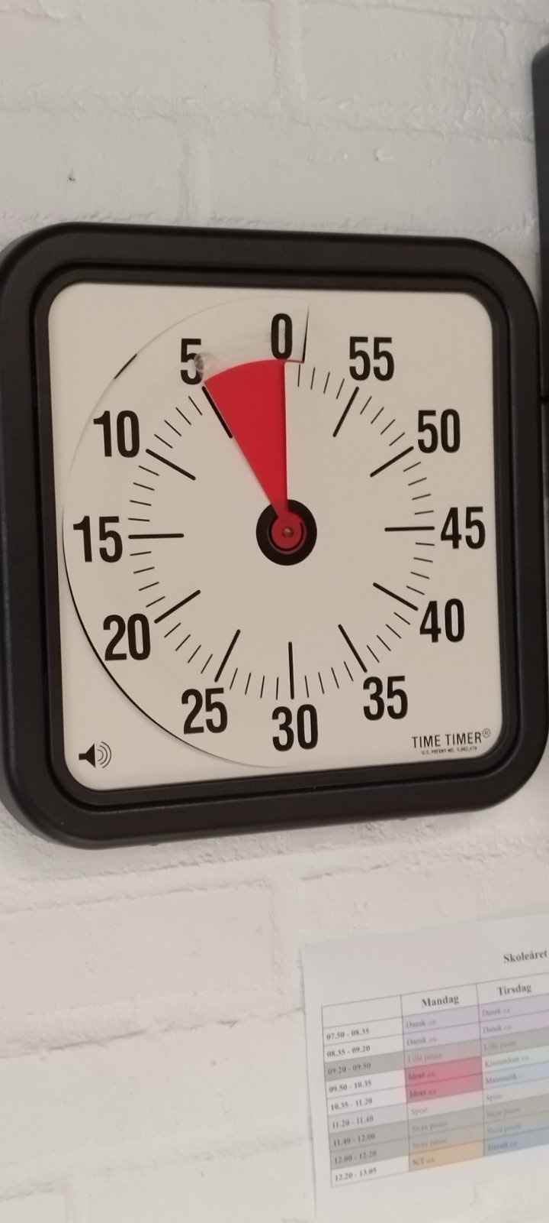

Slide 19
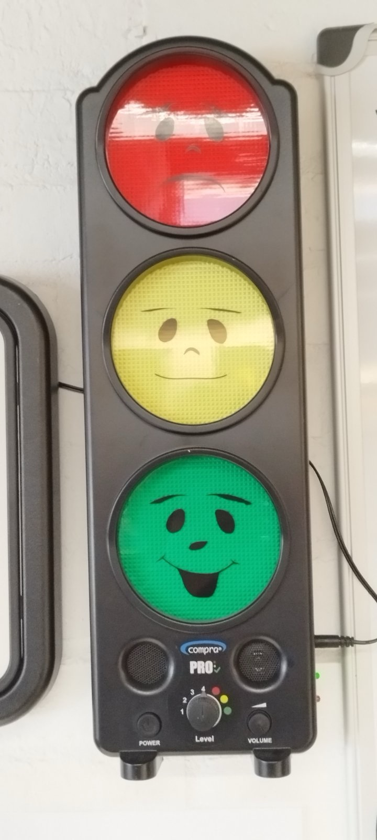

Slide 20
Δεύτερη στάση: Hordkaer Skole

Slide 21
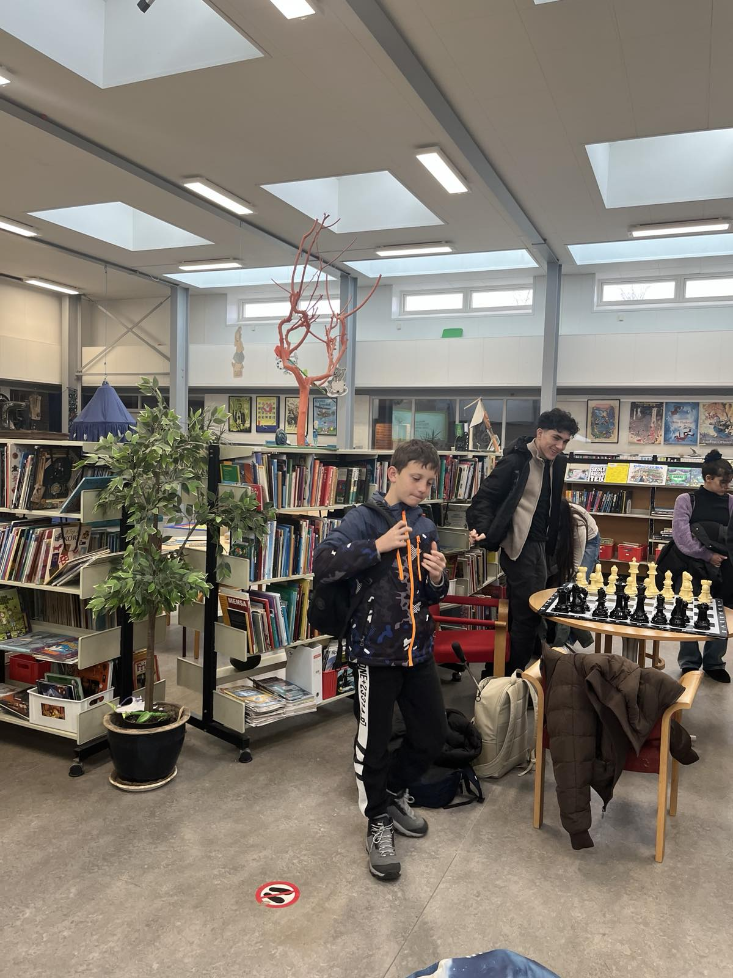

Slide 22
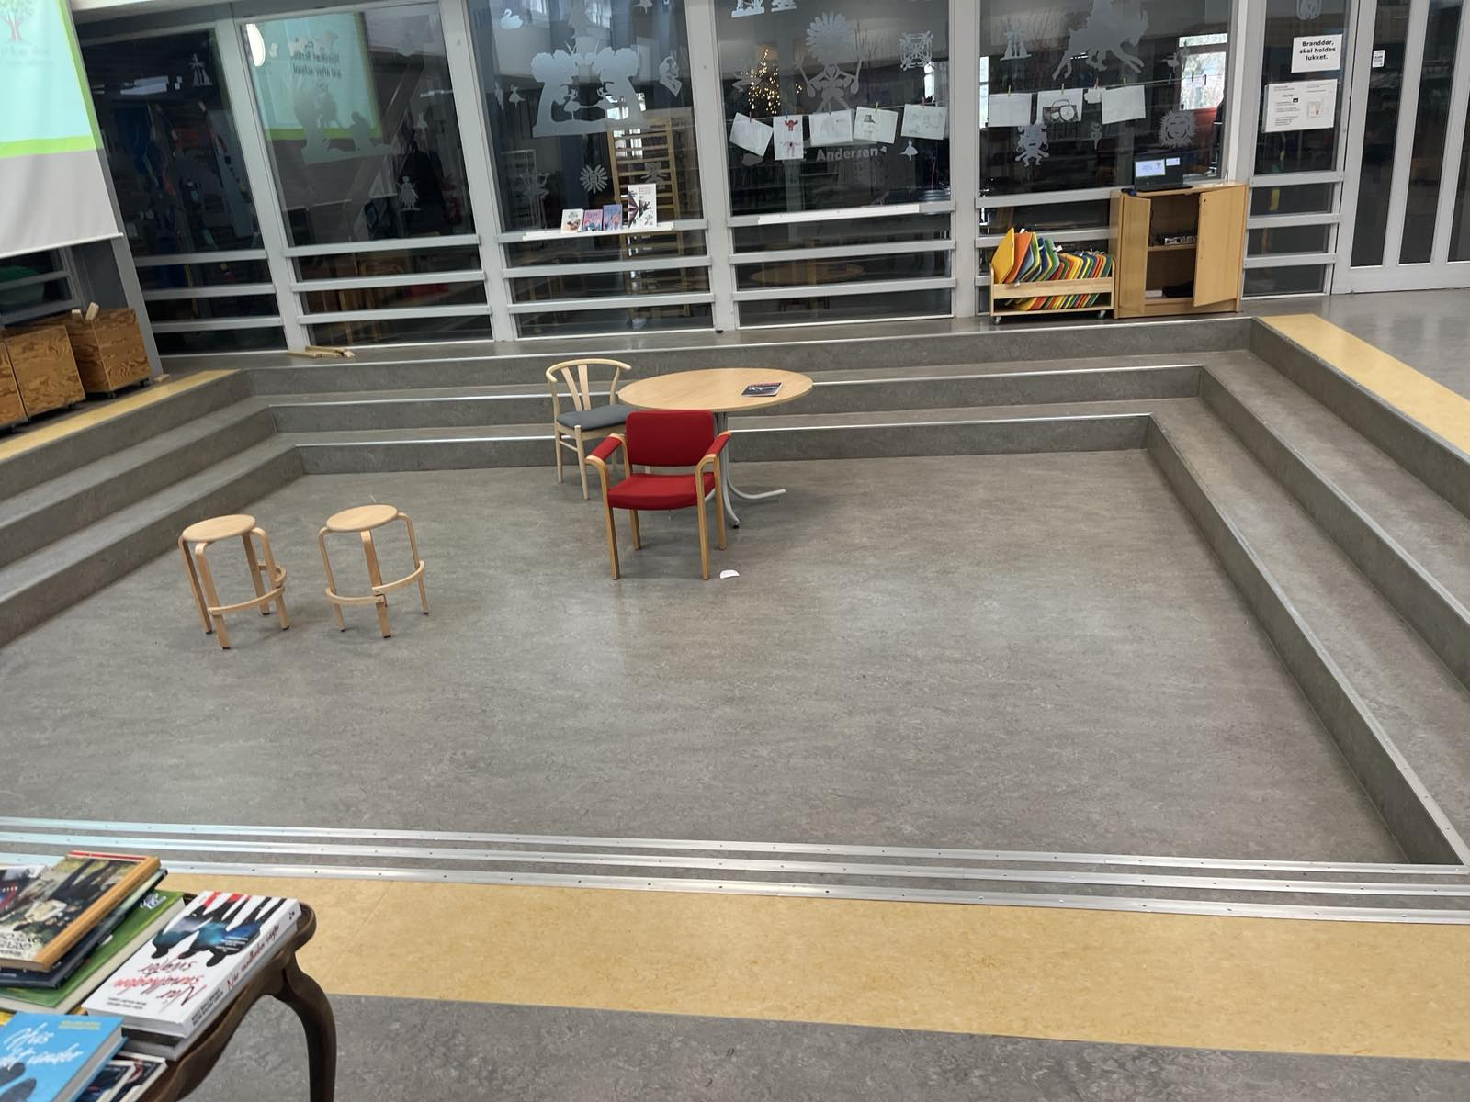

Slide 23
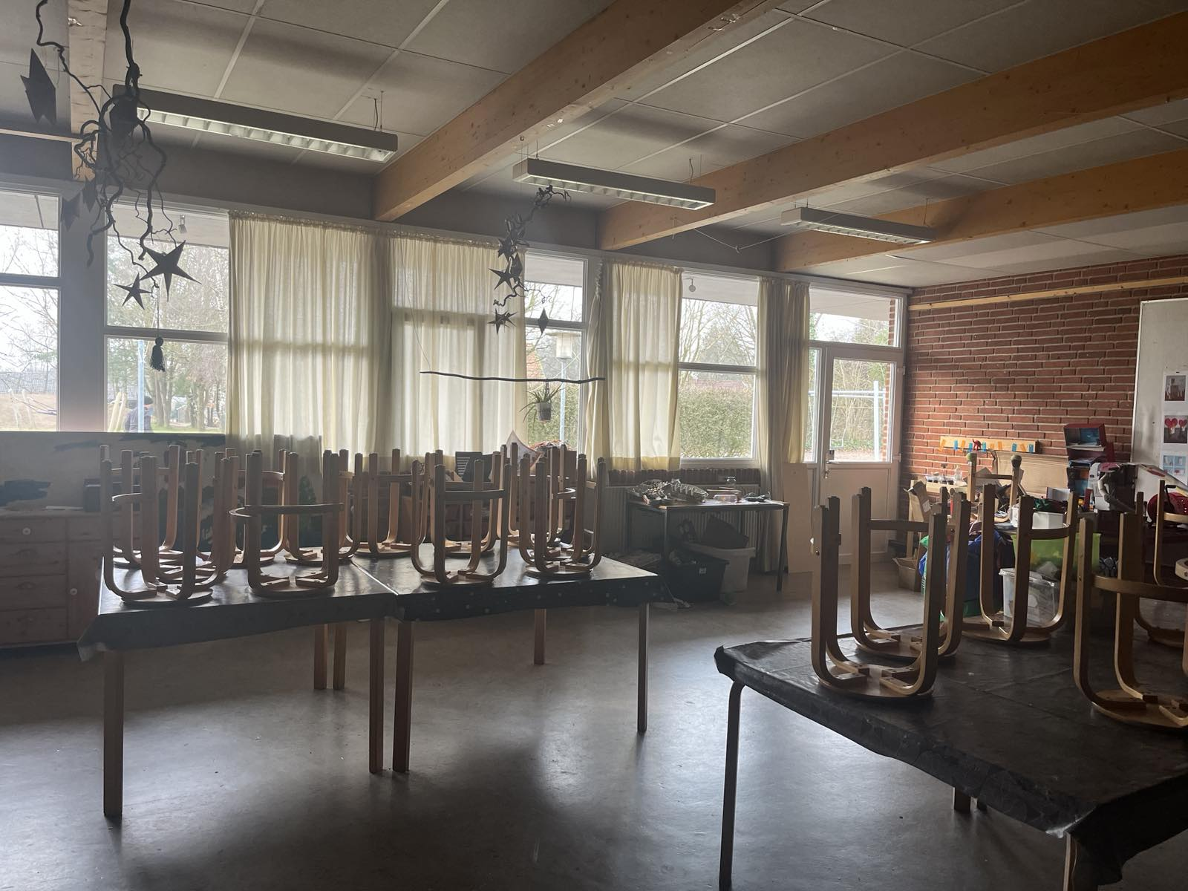

Slide 24
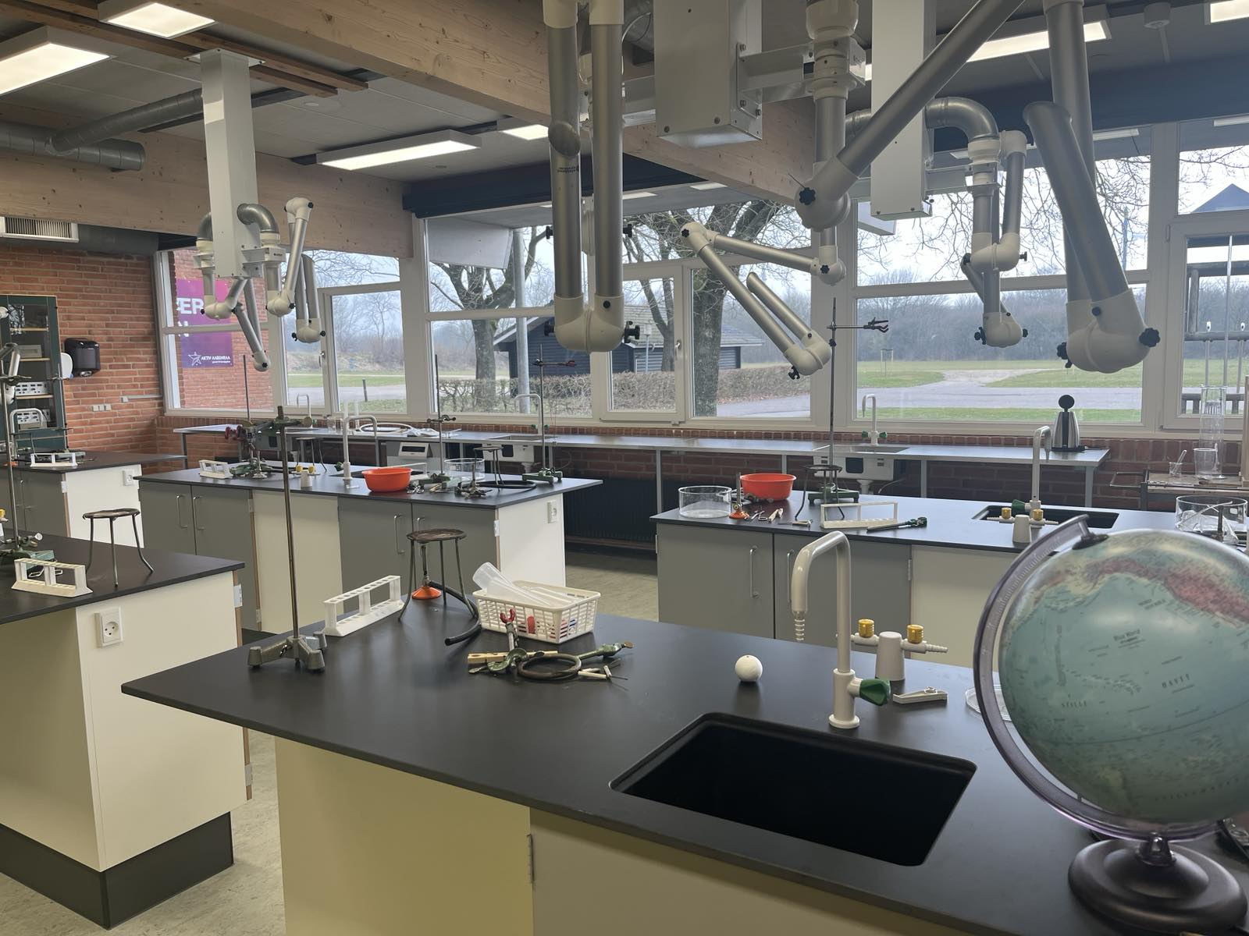

Slide 25
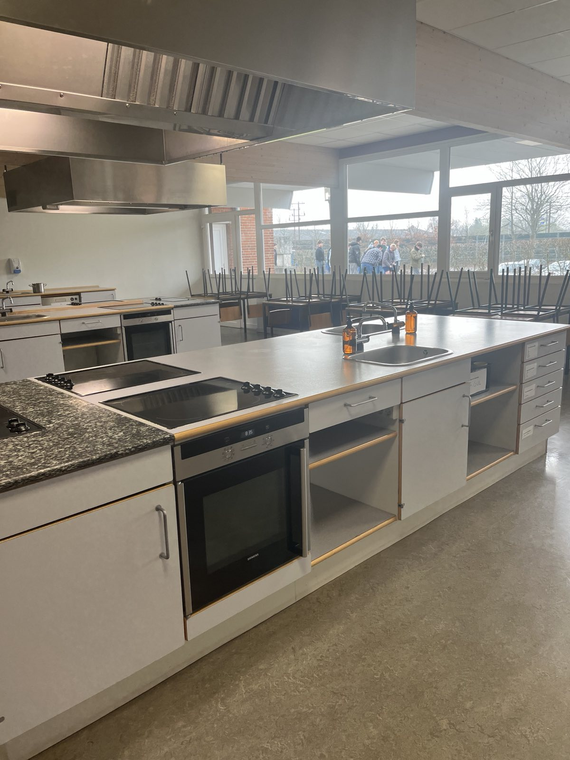

Slide 26
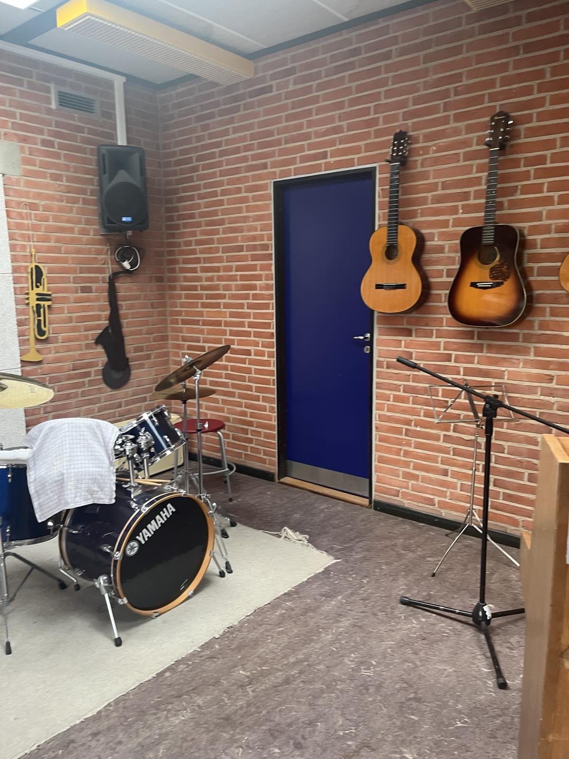

Slide 27
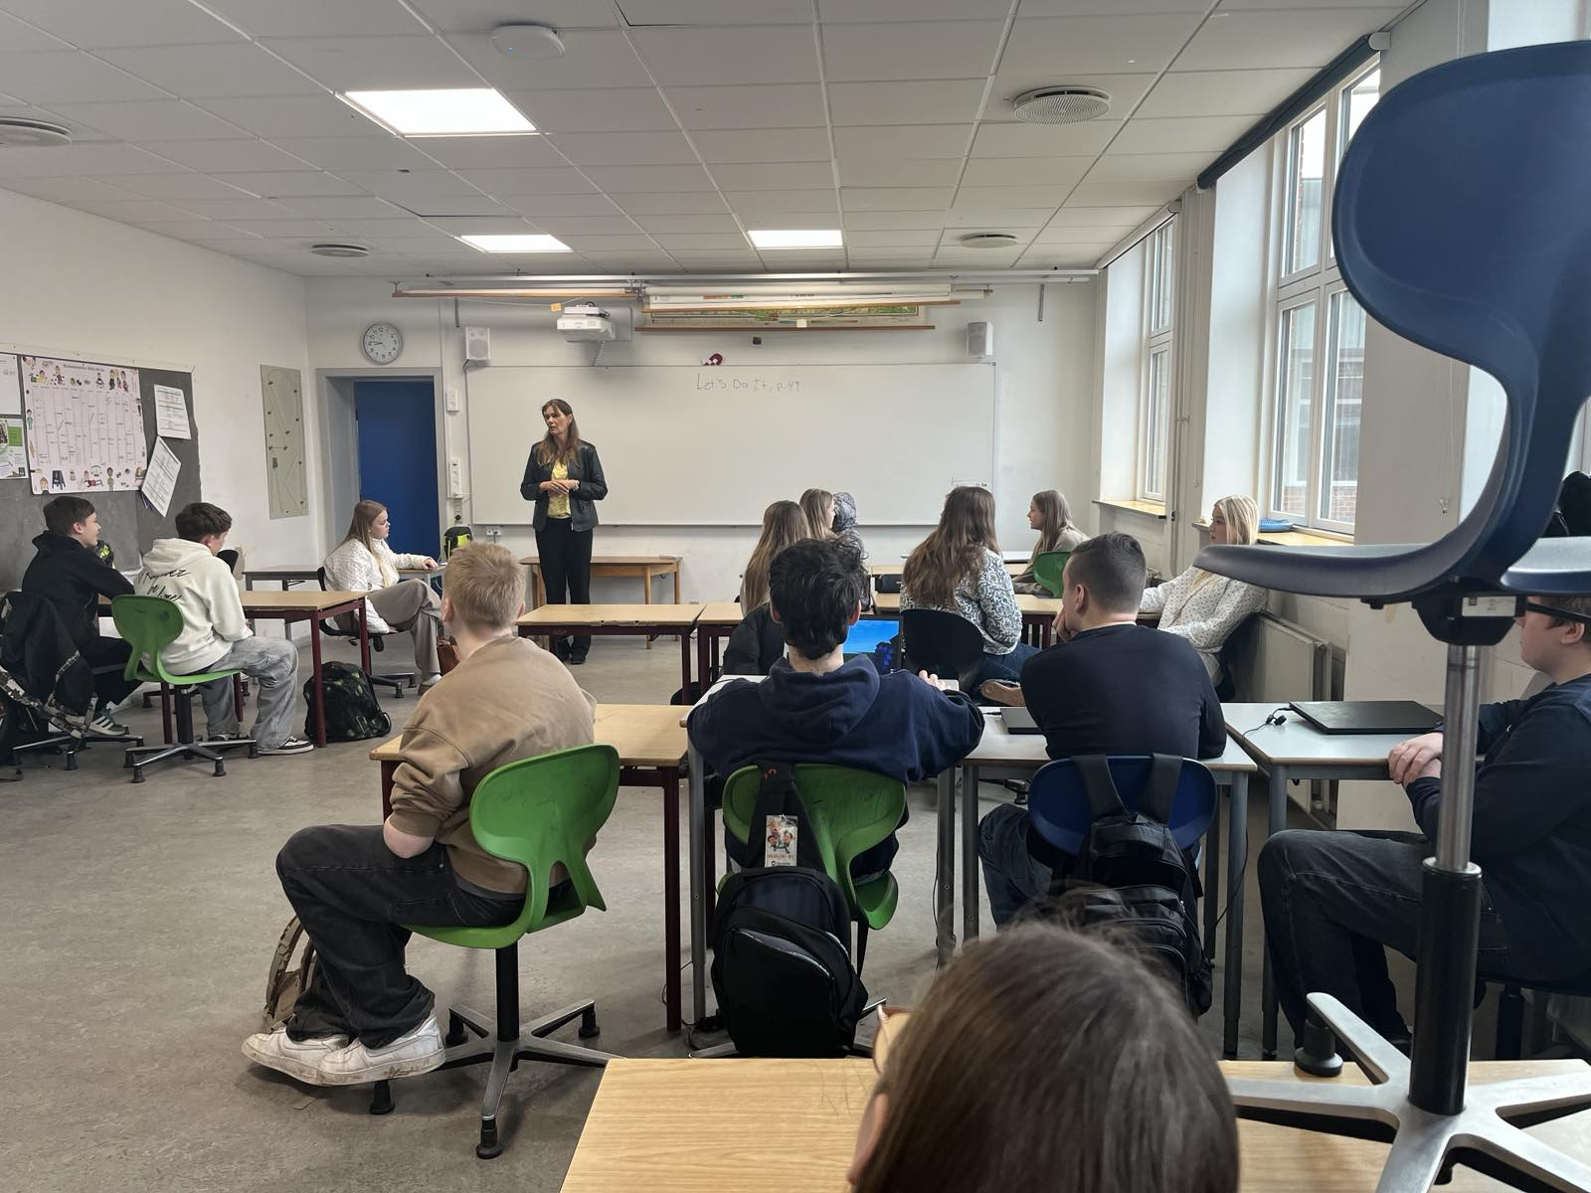

Slide 28
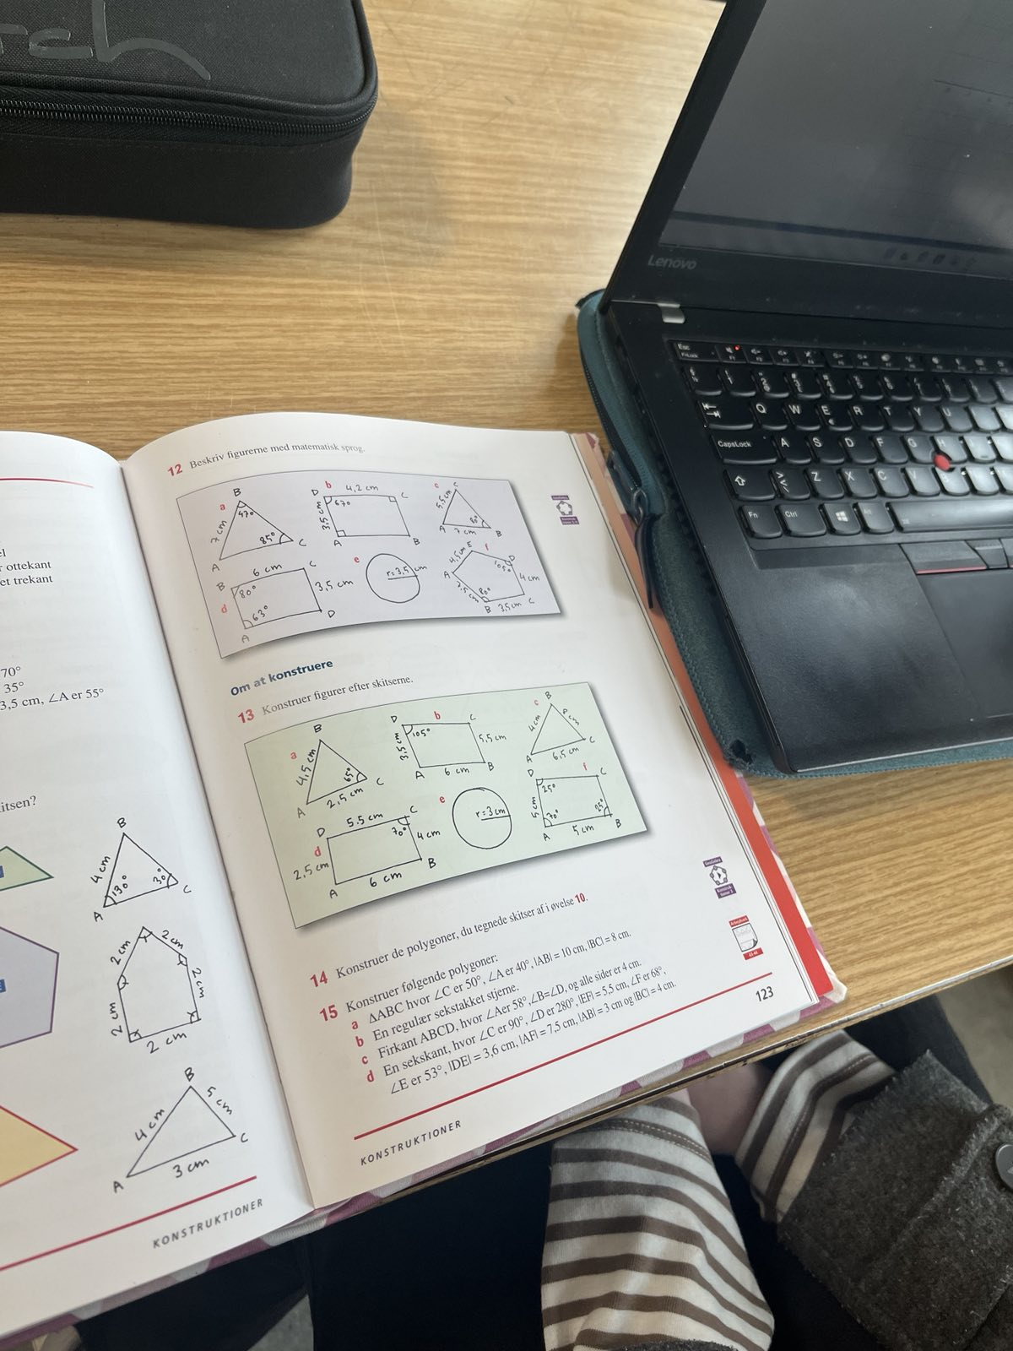

Slide 29
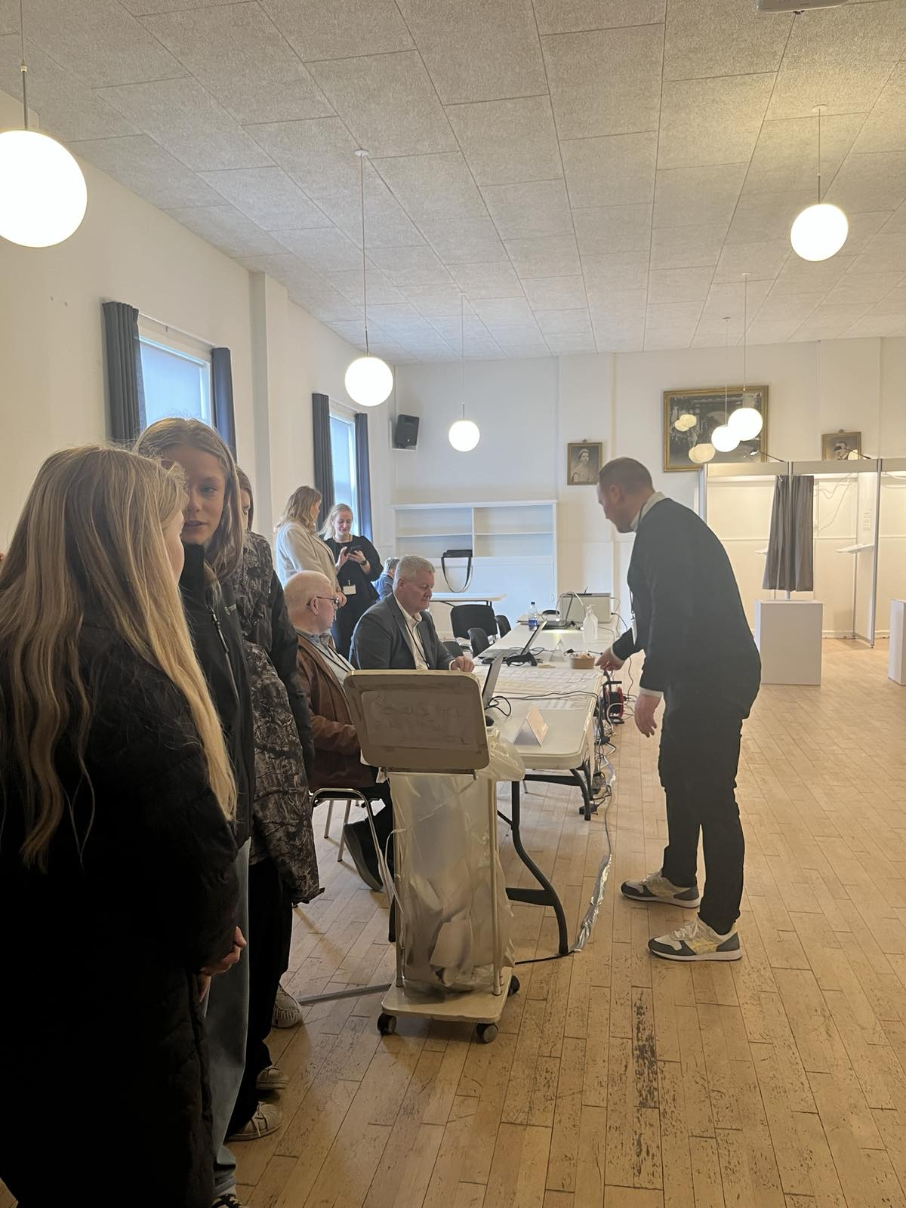

Slide 30
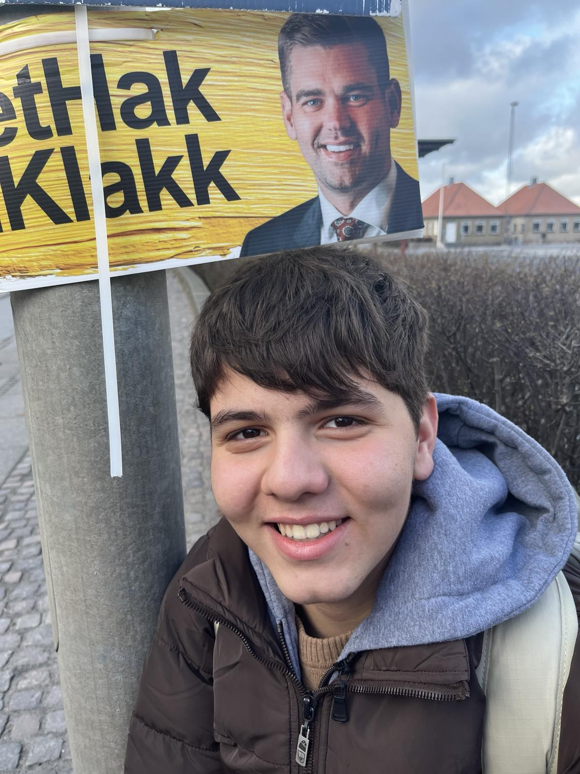

Slide 31
Τρίτη στάση: Tinlev Skole

Slide 32
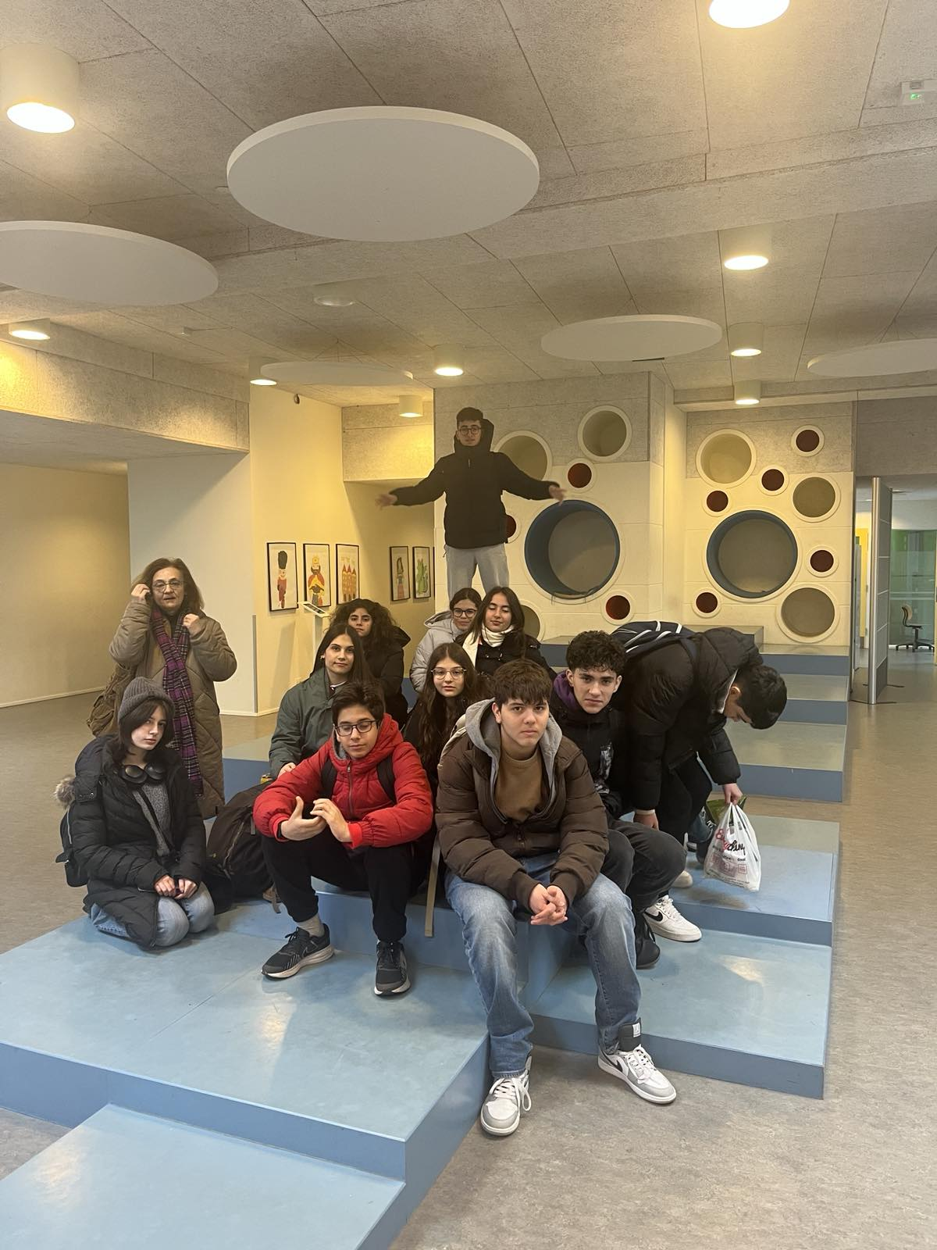

Slide 33
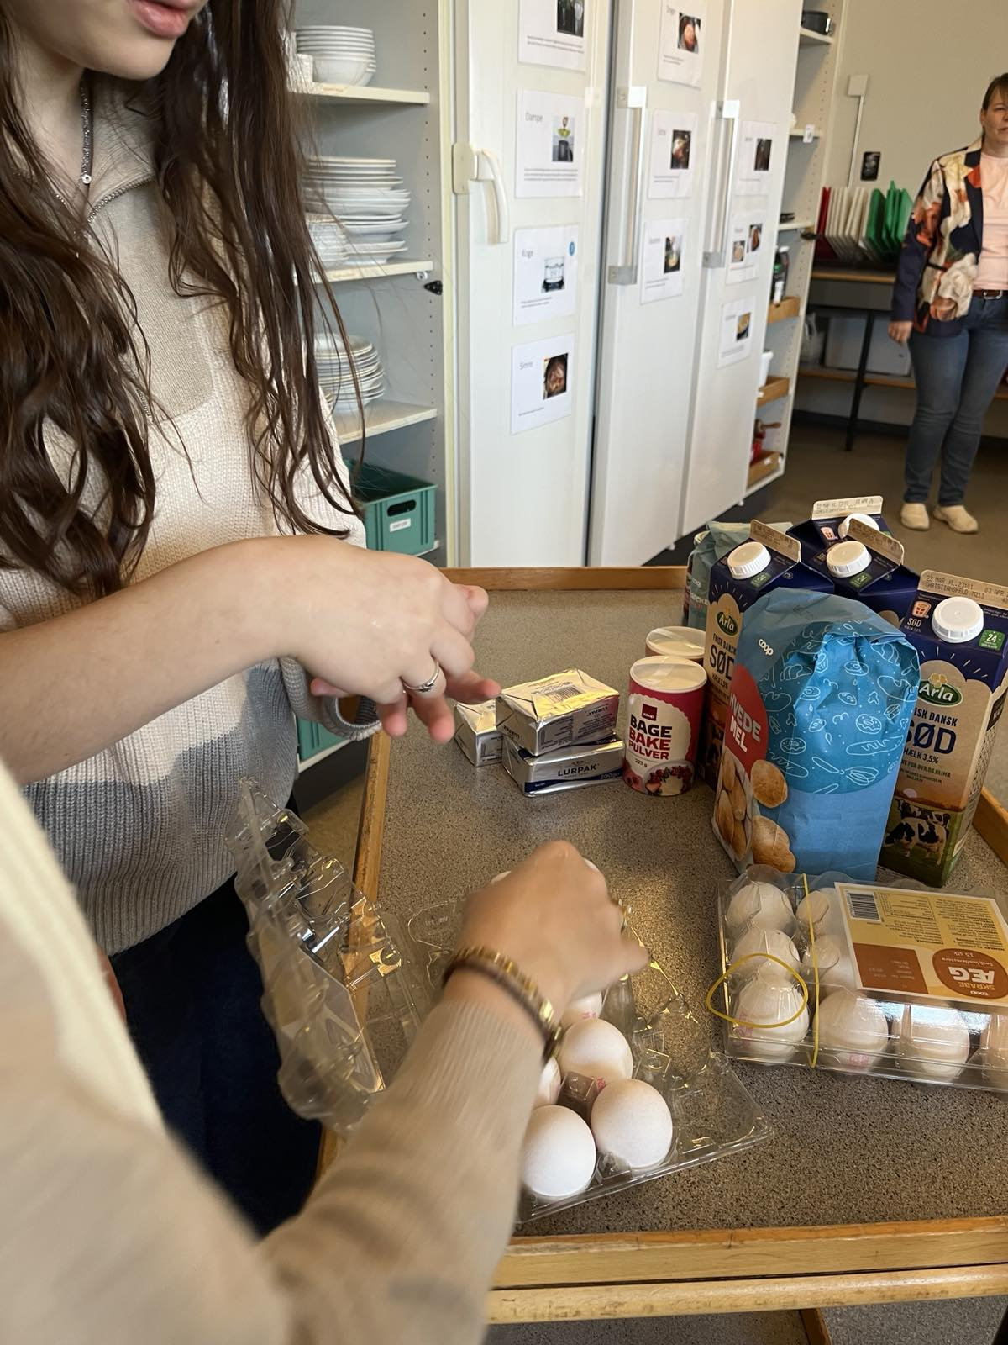

Slide 34
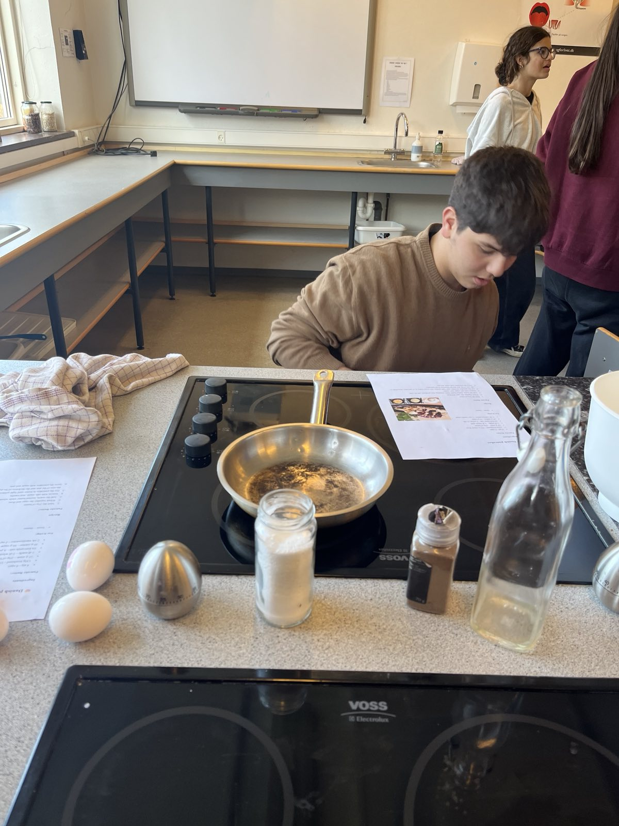

Slide 35
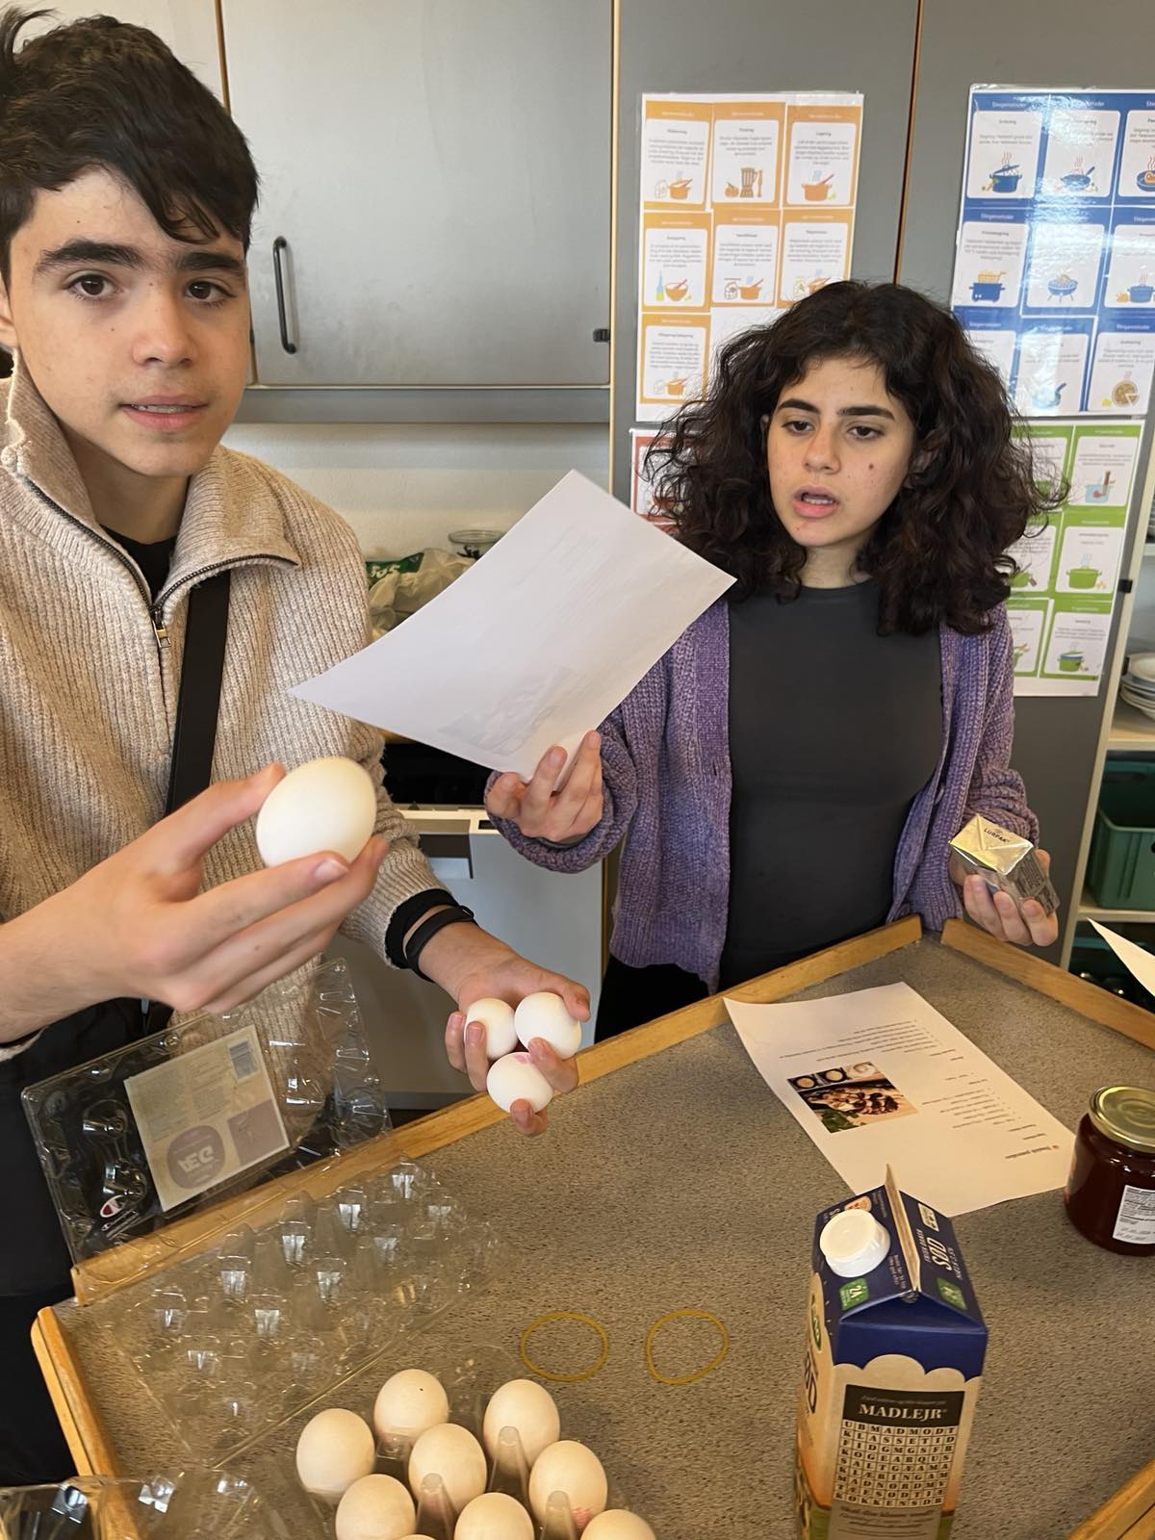

Slide 36
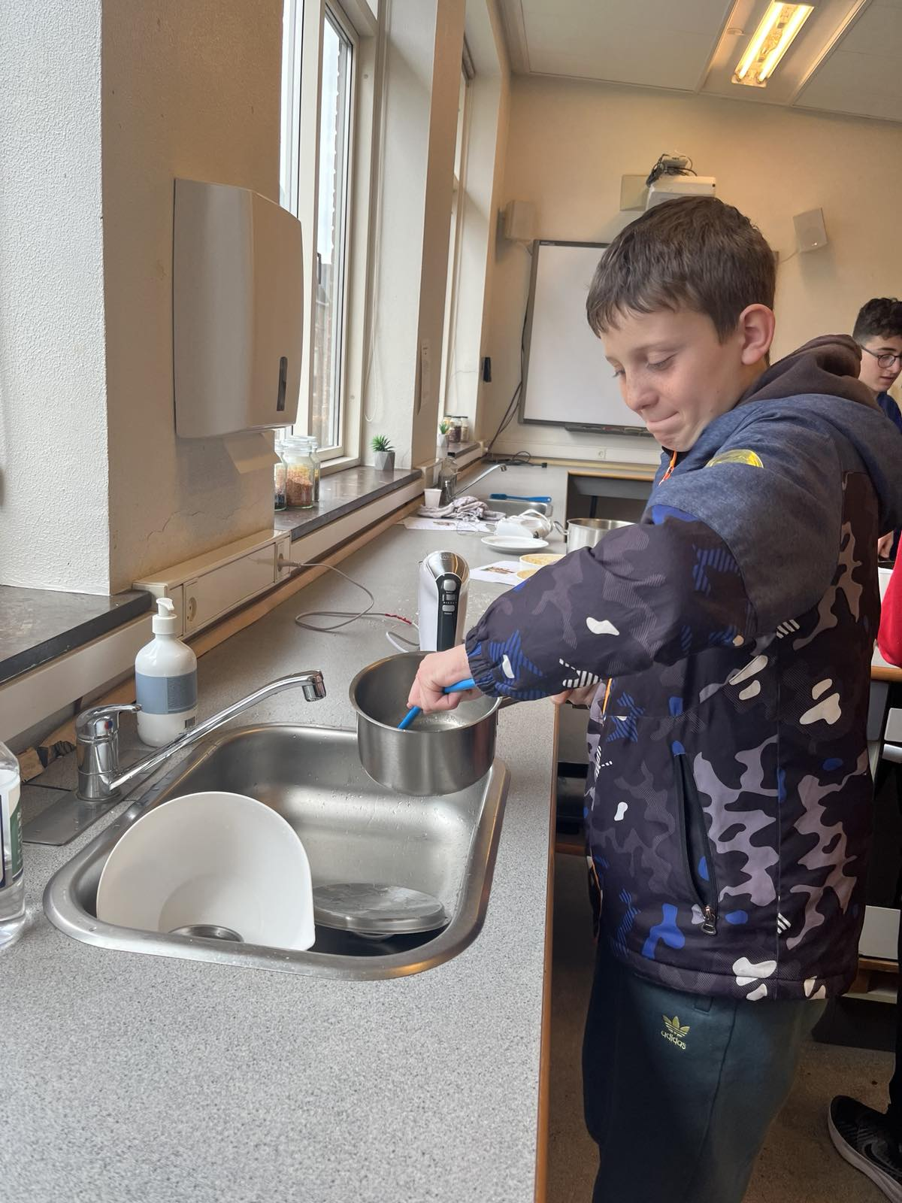

Slide 37
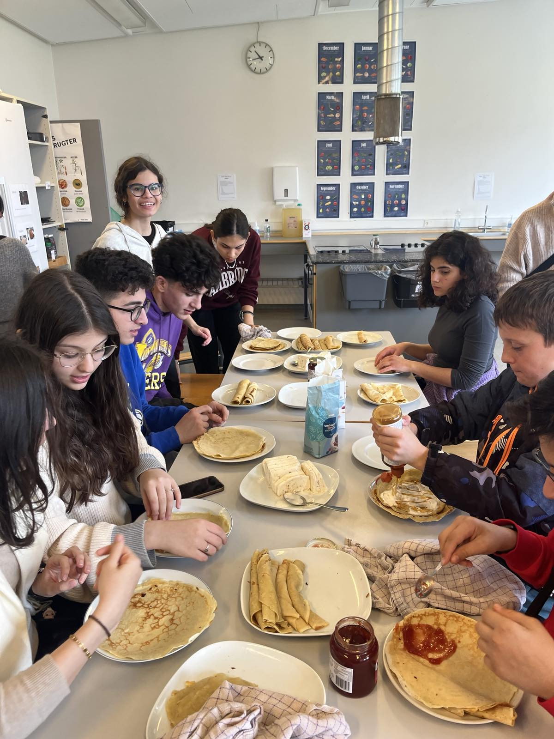

Slide 38
Συμπεράσματα για το εκπαιδευτικό σύστημα
Ανεξαρτησία σχολείου από κεντρική διοίκηση
Αποκεντρωμένες αποφάσεις: ο Διευθυντής αποφασίζει και είναι υπόλογος
Χρηματοδότηση ανά μαθητή
Χρήση υπολογιστών- όχι ΤΝ- όχι κινητά
Εξατομικευμένη προσέγγιση της μάθησης: κάθε παιδί στον ρυθμό του
Κουλτούρα ανοχής, συμπερίληψης αλλά και ευθύνης, ανεξαρτησίας

Slide 39
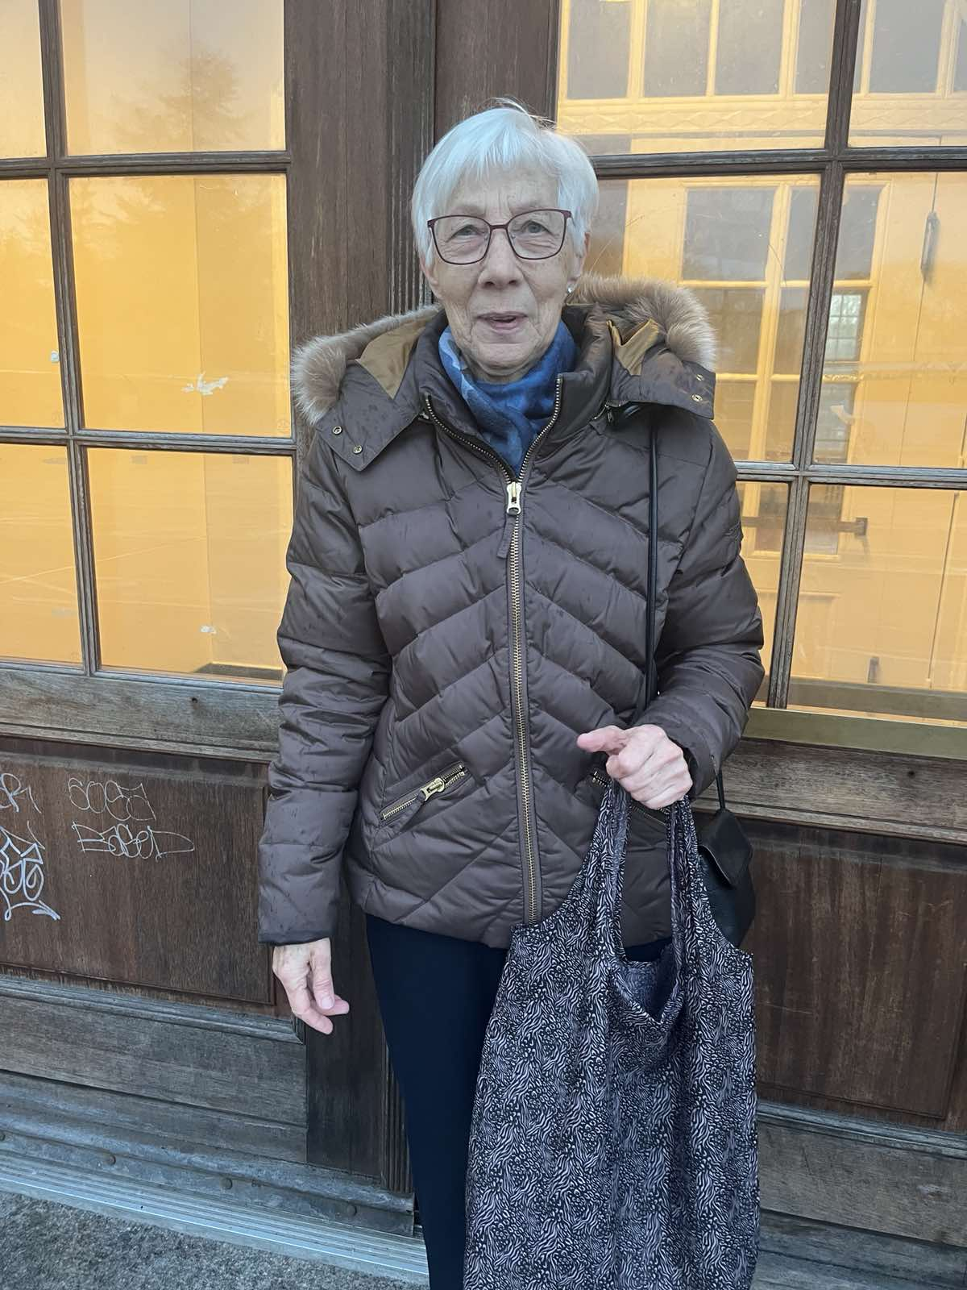
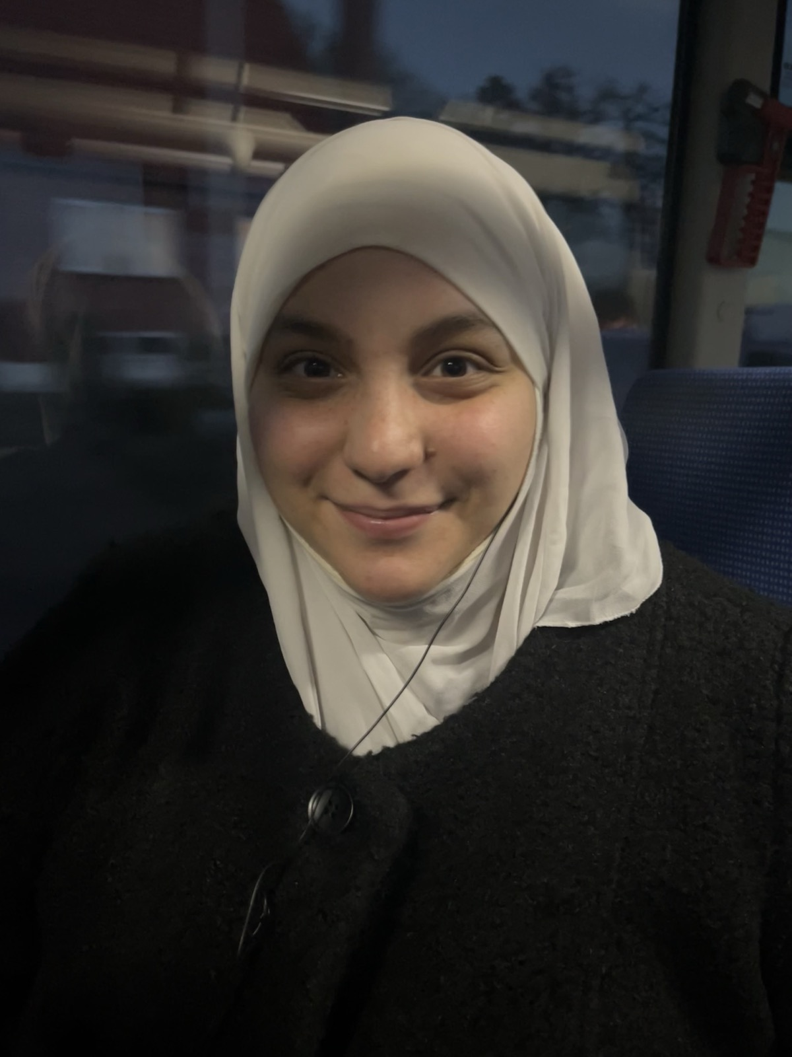
Ξεχωριστή μνεία…

Slide 40
Και κάπως έτσι πήραμε τον δρόμο της επιστροφής…

Slide 41
